Slide 1
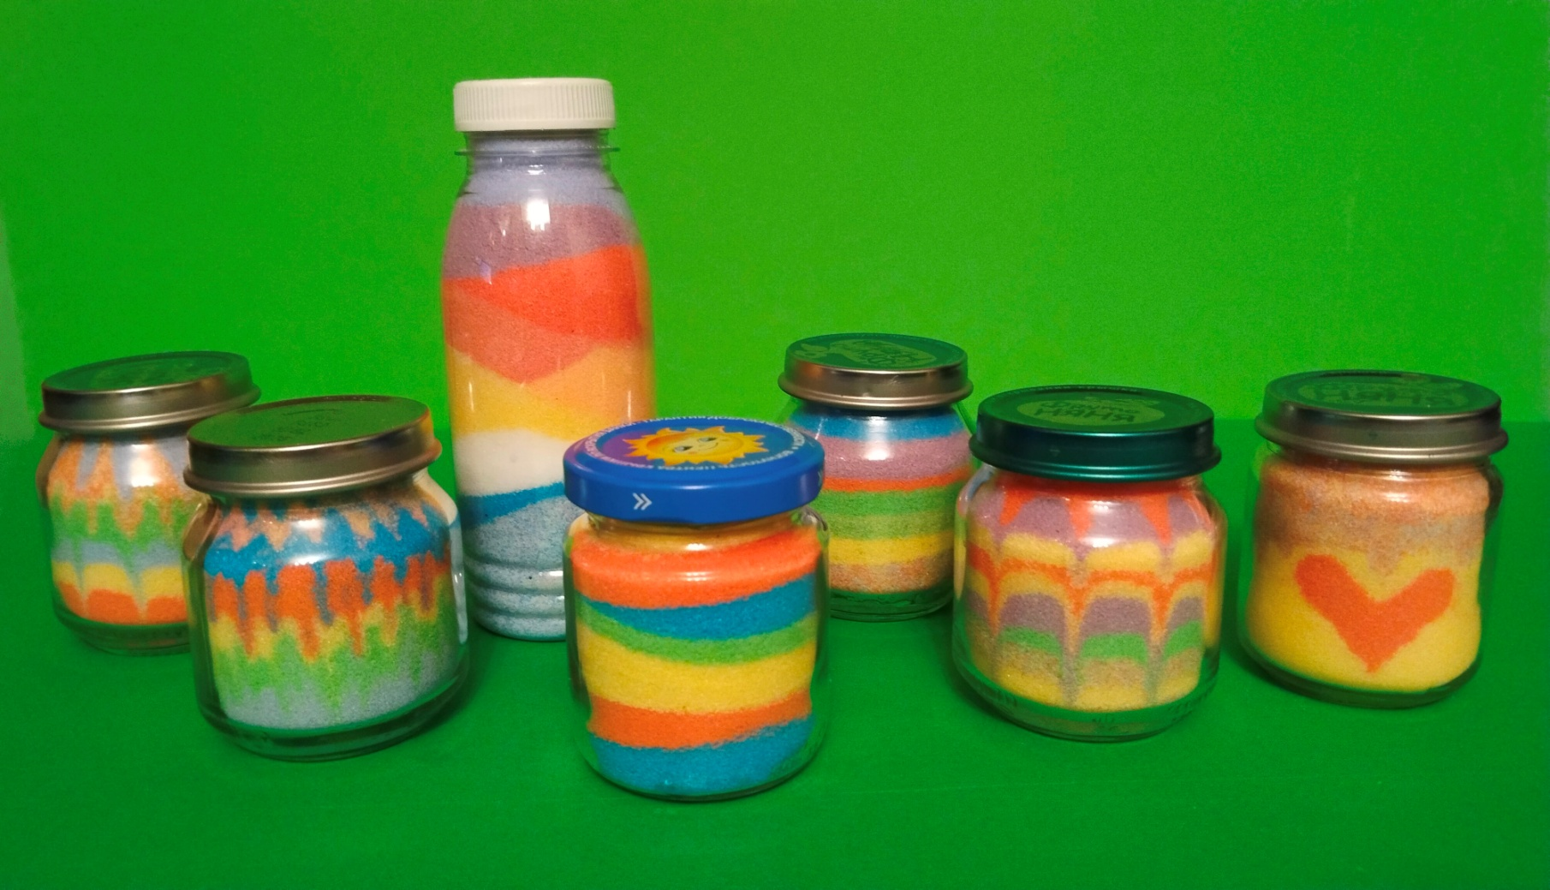
МАСТЕР - КЛАСС ДЛЯ СОВМЕСТНОГО ТВОРЧЕСТВА ДЕТЕЙ И РОДИТЕЛЕЙ «ПОЙМАЙ РАДУГУ»
Автор: воспитатель, высшей квалификационной категории
Макарова Светлана Валериевна

Slide 2
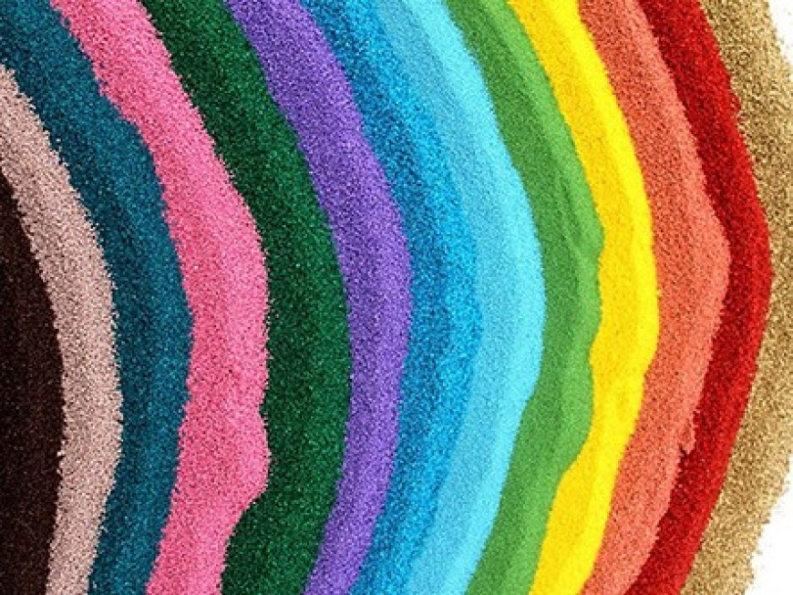
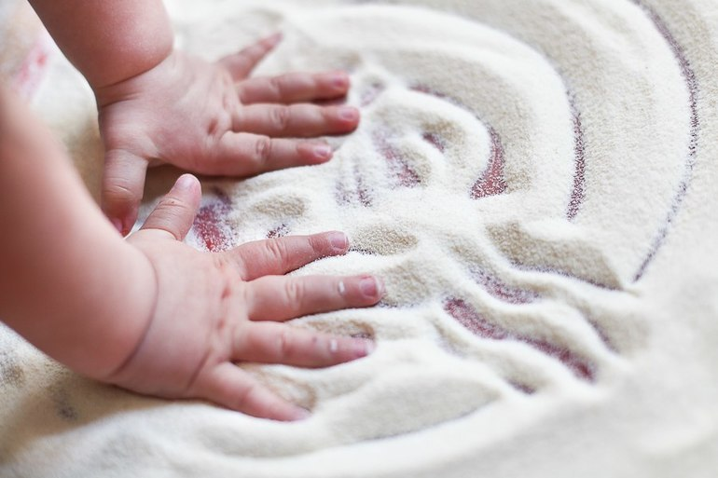
ЦЕЛЬ: познакомить детей с нетрадиционным материалом – цветная соль,
с ее свойствами, а также с доступными видами ее художественной обработки.
Игры с цветной солью способствуют развитию пространственного мышления, формированию исследовательских, языковых способностей.
Общение с цветной солью даёт толчок полёту творческой фантазии, воображению детей.
Игры с цветной солью не требуют специальных навыков и умений, здесь можно не бояться ошибиться и легко начинать всё заново.

Slide 3
ОСНОВНЫЕ ПРАВИЛА ПРИ РАБОТЕ С ЦВЕТНОЙ СОЛЬЮ:
!
ИГРЫ ПРОВОДЯТСЯ ПОД ПРИСМОТРОМ ВЗРОСЛОГО
!
ПРИ ПОДАНИИ СОЛИ В ГЛАЗА, ПРОМЫТЬ ГЛАЗА ПРОТОЧНОЙ ВОДОЙ
!
ЕСЛИ НА РУКАХ ИМЕЮТСЯ РАНЫ, ССАДИНЫ ИЛИ ПОРЕЗЫ ИГРЫ ЛУЧШЕ ОТЛОЖИТЬ

Slide 4
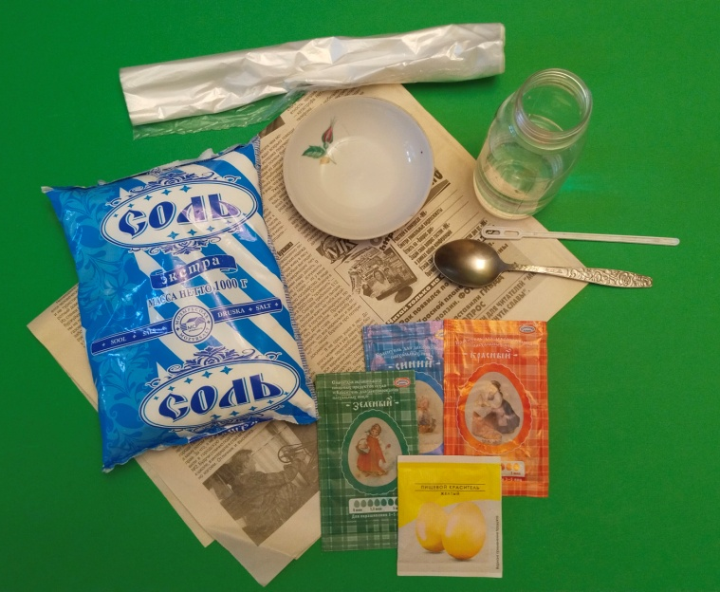
ОБОРУДОВАНИЕ ДЛЯ ОКРАШИВАНИЯ СОЛИ:
СОЛЬ (мелкая)
ПИЩЕВЫЕ КРАСИТЕЛИ
ВОДА
НЕБОЛЬШАЯ ЕМКОСТЬ
(для смешивания воды с пищевым красителем)
ПАЛОЧКА ИЛИ ЛОЖЕЧКА
(для размешивания пищевого красителя в воде)
ПАКЕТЫ
(для перемешивания получившейся цветной воды с солью)
ГАЗЕТЫ
(для просушивания получившейся цветной соли)

Slide 5
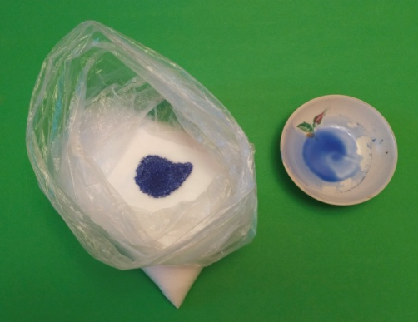
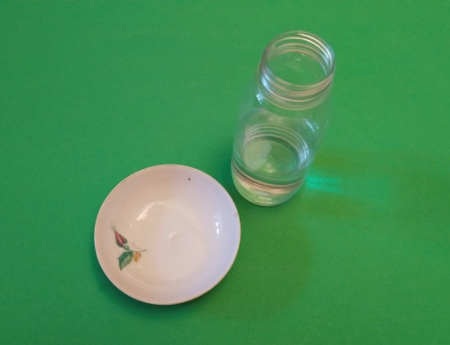
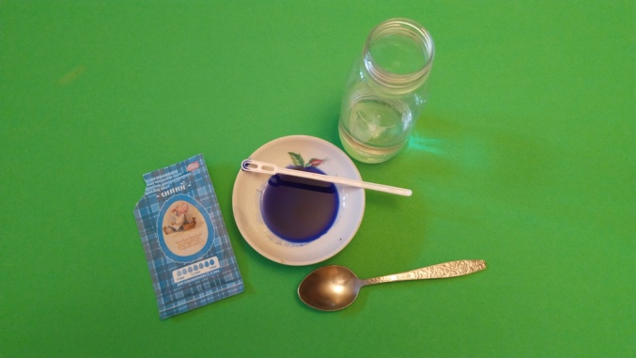
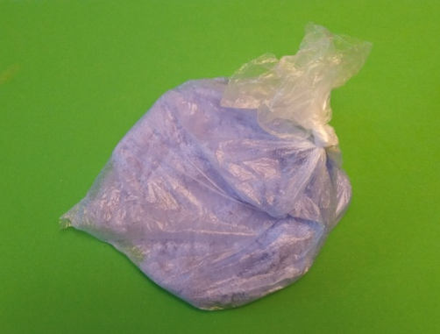
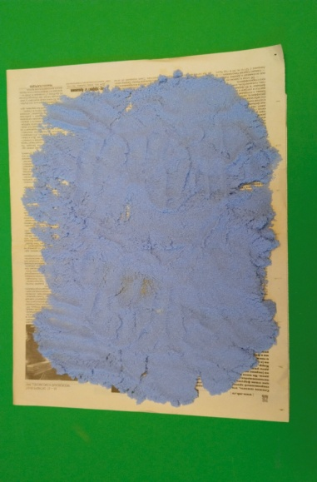
СПОСОБ ОКРАШИВАНИЯ СОЛИ:
1. Берем небольшую емкость. Наливаем в нее немного воды.
2. В воду добавляем небольшое количество пищевого красителя и тщательно размешиваем.
3. Берем соль. Высыпаем ее в пакет. Добавляем в пакет разведенный пищевой краситель.
4. Завязываем пакет и тщательно перемешиваем соль и пищевой краситель до однородной массы.
5. Высыпаем получившуюся цветную массу на газету и даем ей высохнуть. По мере подсыхания помешиваем соль. Цветная соль готова!

Slide 6
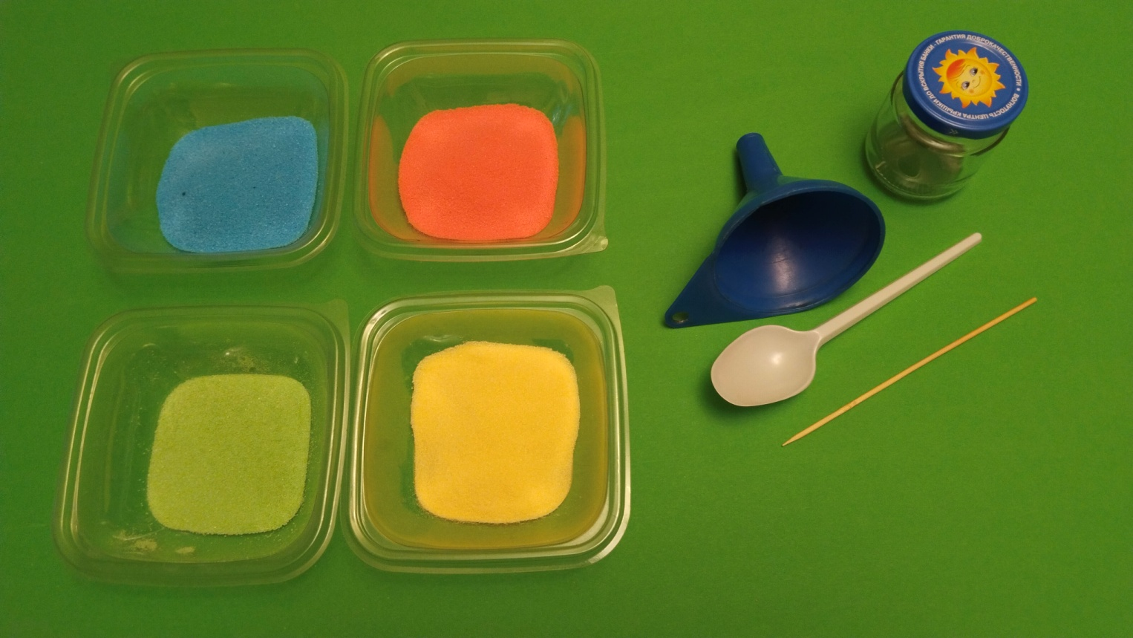
ОБОРУДОВАНИЕ:
ЦВЕТНАЯ СОЛЬ
БАНОЧКА С КРЫШКОЙ
ЛОЖКА
ВОРОНКА
ШПАЖКА

Slide 7
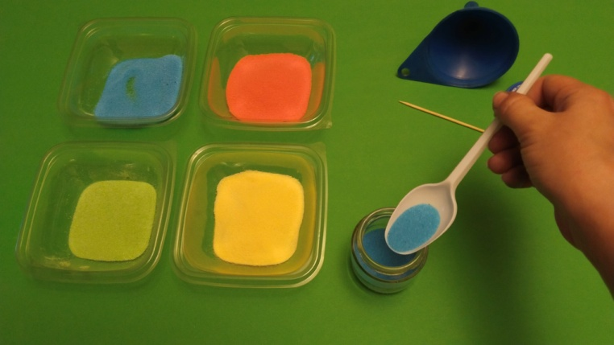
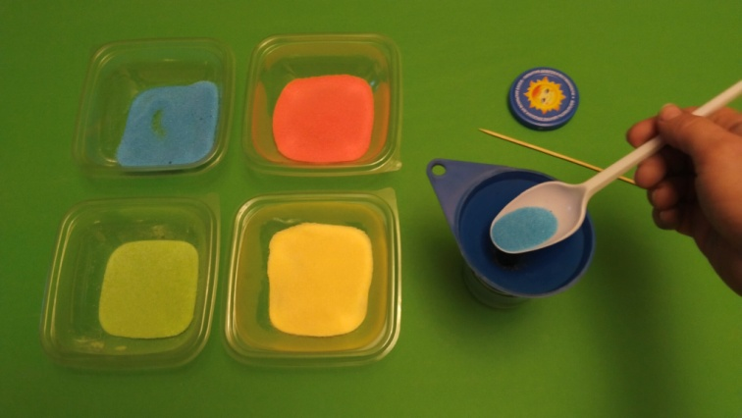
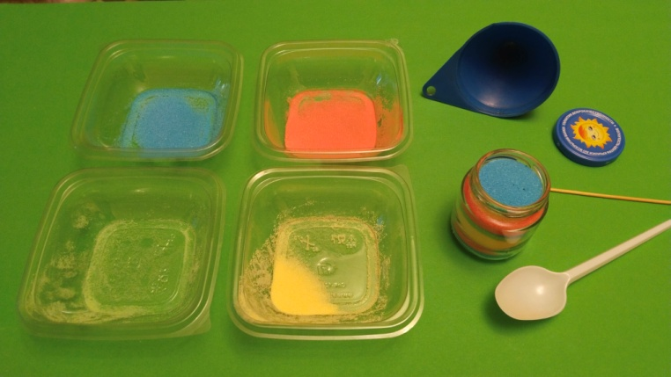
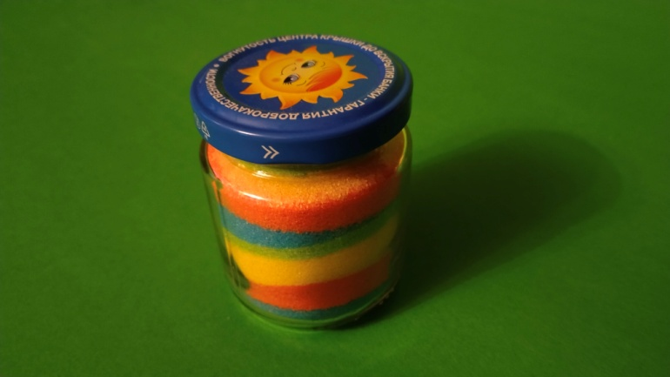
ЭТАПЫ ВЫПОЛНЕНИЯ:
Берем емкость (баночку с крышкой) и заполняеем ее цветной солью, чередуя цвета. При насыпании соли в емкость используем: ложку (рис.1) или воронку (рис.2).
Дойдя до края емкости, закрываем ее крышкой.
Рис.1
Рис.2

Slide 8
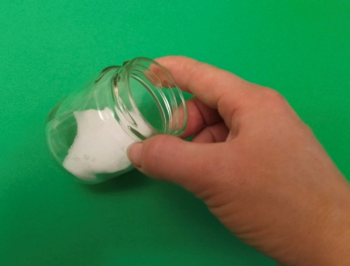
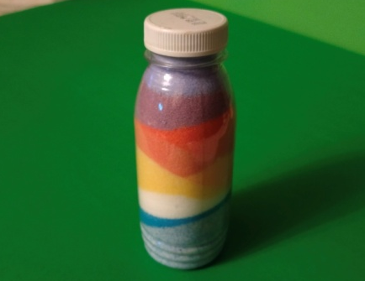
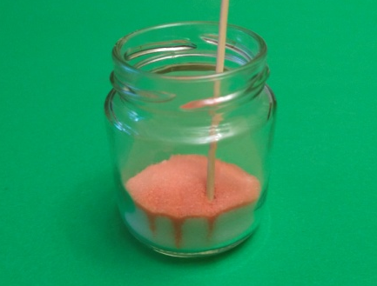
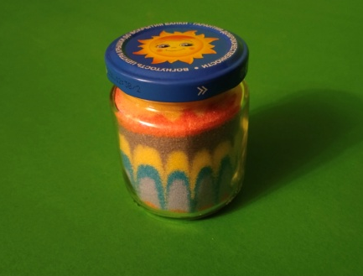
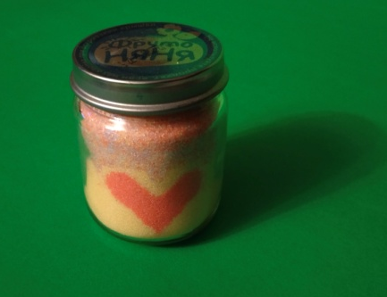
СПОСОБЫ СОЗДАНИЯ УЗОРОВ:
1. «Прямые линии»
Емкость стоит на столе и заполняется цветной солью.
2. «Наклонные линии»
Емкость ставиться на грань и заполняется цветной солью.
3. «Узор»
Емкость стоит на столе и заполняется цветной солью . Узор делается с помощью шпажки.

Slide 9
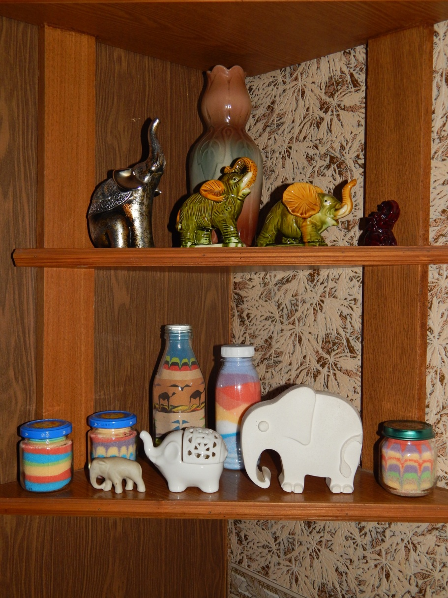
Радужная баночка, станет интересным украшением любого интерьера и оригинальным подарком к празднику.

Slide 10
МАСТЕР - КЛАСС ДЛЯ СОВМЕСТНОГО ТВОРЧЕСТВА ДЕТЕЙ И РОДИТЕЛЕЙ «ПОЙМАЙ РАДУГУ»
Автор: воспитатель, высшей квалификационной категории
Макарова Светлана Валериевна

